Slide 1
Русская литература
III класс

Slide 2
Что лишнее
(о басне)
-похожа на сказку;
-действующие лица – животные, но подразумеваются люди;
-высмеивает пороки людей (ирония);
-есть мораль;
-повествуется о каком-либо историческом событии в форме сказки

Slide 3
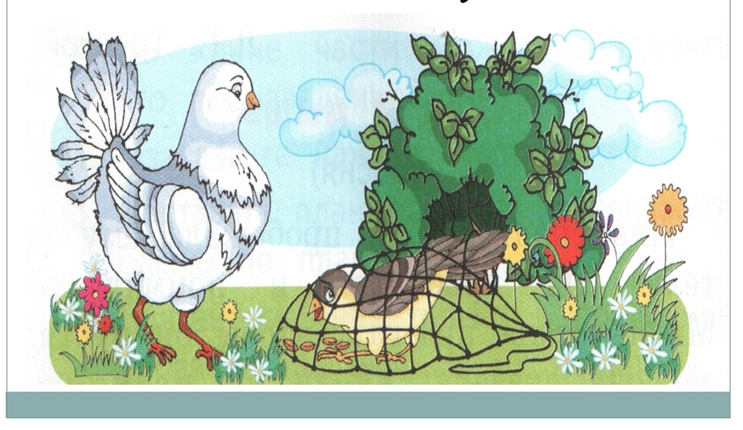
чиж
голубь
рвался
метался
издевался
Помог герою?
Что тогда случилось?
А если бы помог?

Slide 4
Лев Николаевич Толстой
1828 - 1910
«Стрекоза и муравьи»
«Муравей и Голубка»
«Белка и волк»

Slide 5
Наш навигатор
расширим представления о басне как жанре;
познакомимся с новым автором и его произведениями;
будем характеризовать героев по их словам, поступкам;
учиться читать басни правильно, выразительно.

Slide 6
Лев Толстой среди детей

Slide 7
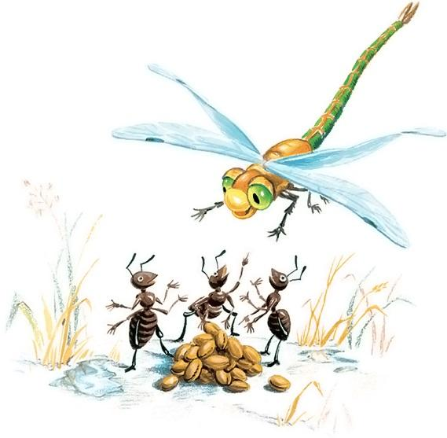
«Стрекоза и муравьи»

Slide 8
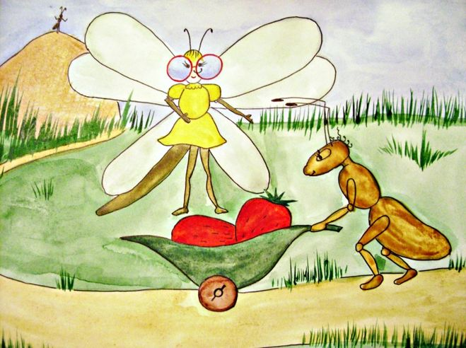
Стрекоза муравьи
Какая? Какие?

Slide 9
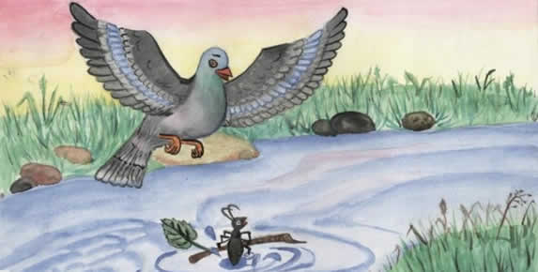
«Муравей и голубка»

Slide 10
Обсудите пословицы
Как аукнется, так и откликнется.
Долг платежом красен.
Делай другим добро – будешь сам без беды.

Slide 11
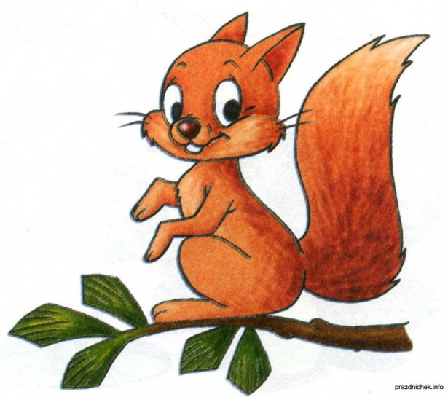
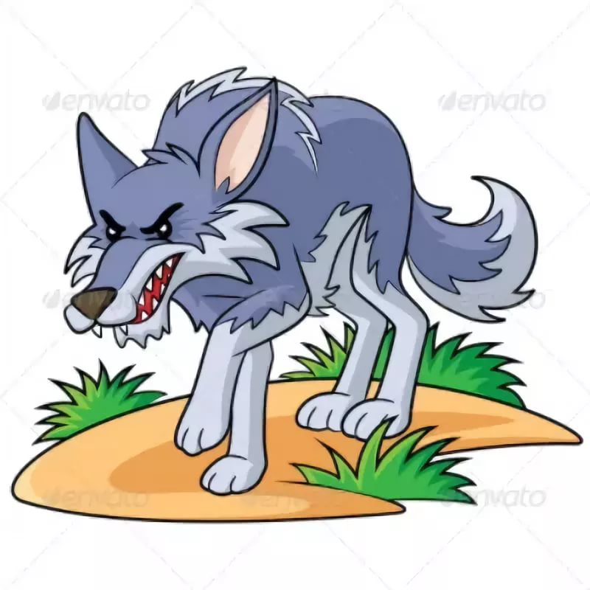
Какая? Какой?

Slide 12
Информация о домашнем задании
с. 47 – 50, перечитать басни. Подготовить чтение по ролям басни «Белка и волк».

Slide 13
Каким был урок?
- скучным;
- интересным;
- познавательным;
- обычным;
- поучительным.

